Slide 1
Національний технічний університет України "Київський політехнічний інститут"
Інженерно-фізичний факультет
Кафедра фізики металів
Про досвід кафедри фізики металів по залученню студентів і аспірантів до участі в міжнародних грантових програмах
Проф. С.І.Сидоренко Доц. Л.Д.Демченко
14 травня 2015 р.
Notes:
1

Slide 2
ПЛАН
1. Концепція кафедри щодо залучення студентів і аспірантів до участі в міжнародних грантових програмах
2. Кількісні характеристики: гранти останніх років
3. Яскраві приклади
4. Рейтинги, нагороди
5. Основний висновок
Notes:
2

Slide 3
1. Концепція кафедри щодо залучення студентів і аспірантів до участі в міжнародних грантових програмах
Notes:
3

Slide 4
Політика щодо підготовки кандидатів наук – як складова концепції розвитку міжнародних зв’язків кафедри:
направлення магістрантів і аспірантів на наукове стажування за кордоном, виконання запланованих експериментів на дослідницькій базі зарубіжних університетів-партнерів.

Slide 5
Тому:
1) широке інформування студентів про всі міжнародні грантові програми (в Європі – ERASMUS MUNDUS, ERASMUS+, в Швеції – VISBY, в ФРН – програми DAAD, в Японії – програми JSPS і т.і.);
2) широкі контакти із професорами кафедр фізико-матеріалознавчого профілю зарубіжжя та укладання угод з університетами-партнерами;
3) навчання студентів англійської в рамках пілотного проекту "Навчання англійської через опанування навичок підготовки проектних пропозицій"

Slide 6
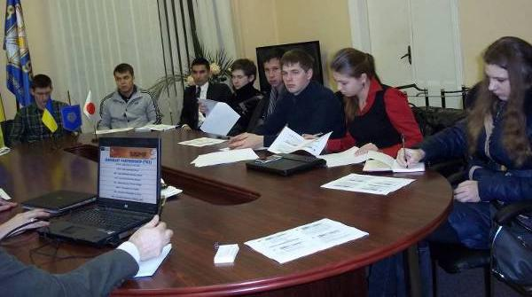
Активно залучаємо до обговорення міжнародних програм мобільності
Студенти-металофізики на семінарі по проекту "EUROEAST"
програми ERASMUS MUNDUS
2014р.

Slide 7
Угоди з університетами-партнерами
1. Варшавський університет технологій (м. Варшава, Польща);
2. Вроцлавський університет технологій (м. Вроцлав, Польща);
3. Дебреценський Університет (м. Дебрецен, Угорщина);
4. Технічний університет (м. Хемнітц, Німеччина);
5. Вестфальський університет (м. Мюнстер, Німеччина);
6. Національний дослідницький технологічний університет "МІСіС" (м. Москва, Росія);
7. Державний індустріальний технічний університет (м. Москва, Росія);
8. Санкт-Петербурзький державний технічний університет (м. Санкт-Петербург, Росія);
9. Афінський Національний технічний університет (м. Афіни, Греція);
10. Хебейський університет технологій (пров. Хебей, Китай).

Slide 8
Міжвузівські зв'язки
1. Королівство Швеція Університет м. Уппсала, лабораторія Ангстрема
2. Королівство Швеція Королівський технологічний університет
3. Німеччина Університет м.Хемнітц, кафедра фізики поверхні і границь розділу.2
4. Німеччина, Інститут мікробіології і наноматеріалів, Університет м.Ульма
5. Польща, Політехніка Вроцлавська
6. Сполучені штати Америки, Бостонський коледж Честнат-Хілл, Штат Массачусетс, кафедра фізикиThin-film solar cells on the base of nanocrystalline silicon, doped with rare-earth elements
7. Угорщина, Дебреценський університет, кафедра фізики твердого тіла Solid state reactions at interfaces of thin-film nanostructures
8. Франція, Університет Ренну
9. Франція, Університет Греноблю Національний центр наукових досліджень (CNRS)
10. Харківський політехнічний інститут

Slide 9
Така політика щодо підготовки кандидатів наук сприяє вчасному виконанню запланованих дослідницьких експериментів і – відповідно – успішній підготовці до захисту дисертаційних робіт, а також виходу – в подальшому – на спільні міжнародні проекти із вченими університетів-партнерів.

Slide 10
2. Кількісні характеристики: гранти останніх років
Notes:
10

Slide 11
Лише в останні 3 роки студентами кафедри фізики металів отримано 30 індивідуальних грантів за рахунок міжнародних програм, фондів і т.і. на наукові стажування в Швеції, Угорщині, Швейцарії, Японії, Польщі, Греції, Німеччини, Франції та Росії

Slide 12
Перелік міжнародних грантів і проектів молодих вчених, студентів і аспірантів кафедри фізики металів:
Наукові проекти (гранти), що завершені:
1. 7 РП програма Європейського Союзу «Seventh Framework Programme, THEME INCO.2013-9.1 INCO.2013-9.1 – Reinforcing cooperation with European Neighbourhood Policy countries on bridging the gap between research and innovation (R2I-ENP)», проект № 609531 "NoGAP", С.І. Сидоренко – виконавець, 2014 – 2016 роки;
2. Міжнародна програма УНТЦ (Український науково-технологічний центр) «S4B Science for Business Initiative», проект № 5774 "СТСО", С.І. Сидоренко – виконавець, квітень 2013 р. – квітень 2014 р.;
3. Програма «CRDF – CGP "Applied Energy Research Competition"», США, проект №UKP2-7040-KV-11 "Thin-film solar cells on the base of nanocrystalline silicon, doped with rare-earth elements", С.І. Сидоренко – виконавець, 2010 – 2011 роки;
4. Міжнародна програма «VISBY» Si (Шведського інституту) для університетів країн Балтії та їх партнерів, проект № 00210/2012, "Influence of Surface Properties on the Evolution of Diffusion Processes in the Volume of Thin Films Systems", С.І. Сидоренко – виконавець, 01.01.2012 р. – 05.05.2013 р.;

Slide 13
Наукові проекти (гранти), що завершені:
5. Міждержавна програма Українсько-Угорського науково-технічного співробітництва, двохсторонній Українсько-Угорський проект науково-технічного співробітництва МОН України № М/84-2009 “Формування і стабілізація нанорозмірних плівок силіциду NiSi на монокристалічному кремнії”, С.І. Сидоренко, О.П. Павлова, Т.І. Вербицька – виконавці, 2009-2010 роки;
6. Міждержавна програма Українсько-Польського науково-технічного співробітництва, проект науково-технічного співробітництва МОН України № М/216-2009 від 27 квітня 2009 року «Вплив хімічного складу та параметрів термічної обробки на структуру та властивості нанокристалічних магнітом’яких сплавів на основі заліза», С.І. Сидоренко – науковий керівник, 2009-2010 роки;
7. Міждержавна програма спільних науково-дослідних проектів в рамках співробітництва між Україною та Китайською Народною Pеспублікою 2011-2012, міжнародний науковий проект МОН України № М/445-2011 від 16 вересня 2011 р. за темою «Створення та дослідження поверхневих наноструктурних шарів на виробах високоенергетичними методами», С.І. Сидоренко – науковий керівник, 2011-2012 роки;
8. Програма «VISBY» Si (Шведського інституту), проект № Si dnr 00699/2009, “Thin metal films – the interplay of structure diffusion and boundaries”, С.І. Сидоренко – виконавець, 2009-2011 роки;

Slide 14
Наукові проекти (гранти), що завершені:
9. Програма «JSPS» (Japan Society for the Promotion of Science), Японія, грант на поїздку до Національного інституту матеріалознавства (NIMS), м. Цукуба, Японія, короткотермінове наукове стажування та участь у міжнародній конференції «Challenges of Nanomaterials Science: Towards the Solution of Environment and Energy Problems», С.І. Сидоренко – виконавець, липень 2010 р.;
10. Програма «The State fund for fundamental researches of Ukraine – CNRS France», грант № Ф45.7/001 "Influence of processes on the surface of thin metal films on phase formation in a bulk", С.І. Сидоренко – виконавець, 2012-2013 роки;
11. Програма ім. Леонарда Ейлера (ДААД) на проведення наукових досліджень у Німеччині, грант №50744282 "Формування фазового складу в шарах Fe-Pt на підкладинках окисненого Si", І.А. Владимирський – виконавець, червень 2010 – травень 2011;
12. Програма ім. Леонарда Ейлера (ДААД) на проведення наукових досліджень у Німеччині», грант №55576194 "Вплив структури монокристалічної підкладинки на формування фазового складу і властивості плівкових композицій на основі FePt", І.А. Владимирський – виконавець, червень 2012 – травень 2013;

Slide 15
Наукові проекти (гранти), що завершені:
13. Програма Угорського фонду наукових досліджень, грант № CK 80126 "Механізм та кінетика низькотемпературних фазових перетворень в плівкових композиціях Pt/Fe та Pt/Ag/Fe", І.А. Владимирський – виконавець, вересень 2011 – листопад 2011;
14. Програма «Угорського фонду наукових досліджень», грант №NF101329 "Зерногранична дифузія та фазоутворення в плівкових композиціях Pt/Fe, Pt/Cu/Fe і Pt/Au/Fe при низькотемпературній термічній обробці", І.А. Владимирський – виконавець, вересень 2013 – жовтень 2013;
15. Програма JSPS (Japan Society for the Promotion of Science), Японія, грант "Вплив складу атмосфери термічної обробки на формування фазового складу і структури тонких плівок FePt" в Національному інституті матеріалознавства (NIMS), м. Цукуба, Японія, І.А.Владимирський – виконавець, вересень 2012 – листопад 2012;
16. Грант корпорації «RIGAKU», Токіо, Японія, "Експериментальні дослідження і теоретичні розрахунки на основі рентгенівської дифракції", І.А. Владимирський – виконавець липень 2012 р.;
17. Програма «MaMaSELF (Master in Materials Sciences Exploring Large Scale Facilities) Erasmus Mundus Program» грант категорії "M2 Grant 2012" "IXS and INS applied for dynamical disorder in aperiodic crystal", М.А. Вережак – виконавець, вересень 2012 – вересень 2013 рр.;

Slide 16
Наукові проекти (гранти), що завершені:
18. Програма «International Visegrad Fund Scholarship», грант категорії "International Visegrad Fund Scholarship 2011", на наукове стажування №51100251 "The 3-dimential kinetic Monte Carlo simulations of interface morphology and shift kinetics in nanoparticles. Cu/Co silicides formation processes", М.А. Вережак – виконавець, вересень 2011 – березень 2012р.р.;
19. Програма «JSPS» (Japan Society for the Promotion of Science), Японія, грант категорії "NIMS Internship Program Scholarship 2012", "First-principles study on the growth mechanism of graphene on metal surfaces", М.А. Вережак – виконавець, вересень 2011 р.;
20. Програма ім. Леонарда Ейлера (ДААД) на проведення наукових досліджень у Німеччині, грант №57042790 "Дослідження впливу поверхні на процеси фазоутворення в нанорозмірних плівкових композиціях Fe/Pt з додатковими шарами срібла", Н.Ю. Сафонова – виконавець, 2013 рік;

Slide 17
Наукові проекти (гранти), що завершені:
21. Програма «International Visegrad Fund Scholarship», грант категорії "Visegrad Scholarship Program 2013" "Дослідження наномасштабних реакцій в тонкоплівкових системах Fe/Pt", Н.Ю. Сафонова – виконавець, вересень 2013 – червень 2014 р.;
22. Програма ім. Леонарда Ейлера (ДААД) на проведення наукових досліджень у Німеччині», грант №57094397 "Дифузійне фазоутворення в нанорозмірних тонкоплівкових композиціях Fe/Pt з додатковим шаром срібла", Н.Ю. Сафонова – виконавець, квітень 2014р.
23. Грант на наукову поїздку до університету м. Гренобль, Франція, PhD position, проект «VitriMetTech-607080» за програмою «Marie Curie Initial Training Network», В.А. Басих – виконавець, проф. А. Яворі – науковий керівник, жовтень 2013 р.;
24. Грант на наукову поїздку до університету м. Ульм, Німеччина, PhD position, проект «VitriMetTech» за програмою «Marie Curie Initial Training Network», В.А. Басих – виконавець, проф. Ганс Фехт – науковий керівник, грудень 2013 р.;

Slide 18
Наукові проекти (гранти), що продовжуються:
25. Програма Європейського Союзу «Erasmus Mundus Scholarship», грант №FPA nr 2012-0190 "Functionalized Advanced Materials and Engineering", Г.І. Волкова – виконавець, С.І. Сидоренко – завідувач кафедри, 2013-2014 роки;
26. Міжнародна програма «ESRF visiting scientist contract», Франція, грант категорії "Visiting scientist at ESRF" (European Synchrotron Radiation Facility) – "R & D on scanning micro-SAXS experiments of bone", М.А. Вережак – виконавець, С.І. Сидоренко – науковий керівник, лютий 2014 р. – лютий 2015 р.;
27. Міжнародна програма фонду «Nanosciences Fundation», грант категорії "Nanosciences Fundation PhD Grant 2013", №433285 "Order and disorder at the nanoscale in biological mineral nanoparticles of bone tissues", М.А. Вережак – виконавець, С.І. Сидоренко – науковий керівник, жовтень 2013 р. – жовтень 2016 р.;

Slide 19
Наукові проекти (гранти), що продовжуються:
28. Грант Національного інституту фізико-хімічних досліджень RIKEN, Японія, на виконання досліджень в синхротронному центрі SPring-8 за темою "Візуалізація масопереносу в тонкоплівкових композиціях під дією низькоенергетичного іонного бомбардування та термічного впливу", А.К. Орлов – виконавець, С.І. Сидоренко – науковий керівник, з травня 2014року;
29. Грант Університетського коледжу м. Йовік (Королівство Норвегія) на наукові поїздки до м. Йовік «Nordic Innovation Conference», І.А. Владимирський – виконавець, травень, серпень та жовтень 2014 року.
30. Грант на наукову роботу в Варшавському університеті технологій, м. Варшава, Польща, PhD position, проект «VitriMetTech» (NPITN-GA-2013-607080) за програмою «Marie Curie Initial Training Network», В.А. Басих – виконавець, проф. Тадеуш Кулик – науковий керівник, жовтень 2014 р. – жовтень 2017 р.

Slide 20
3. Яскраві приклади
Notes:
20

Slide 21
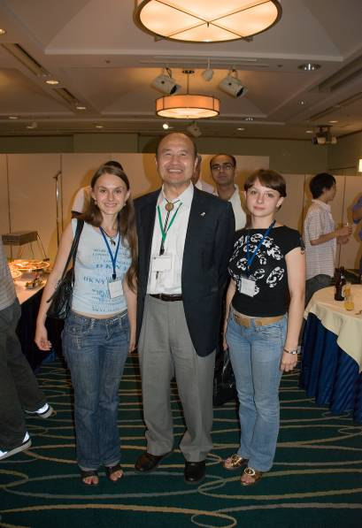
In August 2007 students N. Marchenko and A.Oleshkevich were invited to the world-famous Tokyo University summer school for participation and scientific work on subject “Science of Materials Design”, carried out by President of CODATA (International committee on databases for science and technologies) Prof. Shuichi Iwata

Slide 22
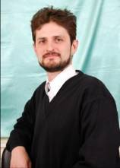
В 2010 році стажування в Токійському університеті пройшов і к.т.н. кафедри фізики металів С.О. Замулко.
В 2011 році в Національному інституті матеріалознавства (NIMS) Японії пройшла стажування під керівництвом проф.Ohno магістрантка кафедри фізики металів М.Вережак (JSPS Grant-2011).

Slide 23
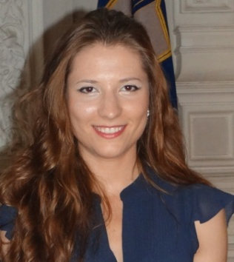
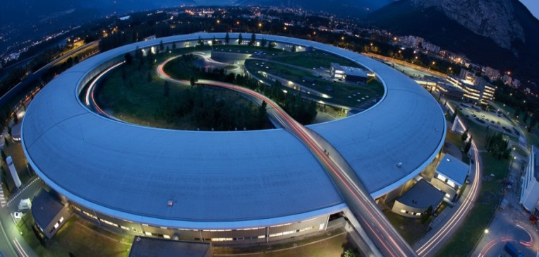
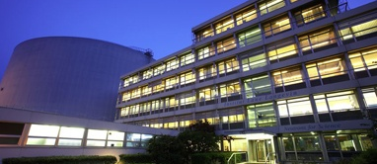
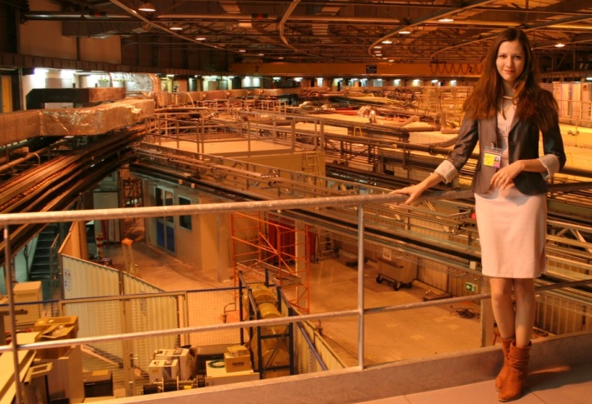
Лауреат конкурсу НАН України на кращу дослідну роботу в галузі матеріалознавства серед студентів України Мар’яна Вережак виборола грант на наукове стажування у міжнародних центрах: синхротронному центрі European Synchrotron Radiation Facility та нейтронному центрі ILL, Institut Laue-Langevin
(м. Гренобль, Франція)
Синхротрон ESRF
(European Synchrotron Radiation Facility)
Нейтронный реактор ILL
(Institute Lane-Langevan)
Зараз Мар’яна продовжує наукові дослідження на унікальному експериментальному обладнанні в Університеті Жозефа Фур’є (Joseph Fourier University) за грантом від Nanosciences Foundation.

Slide 24
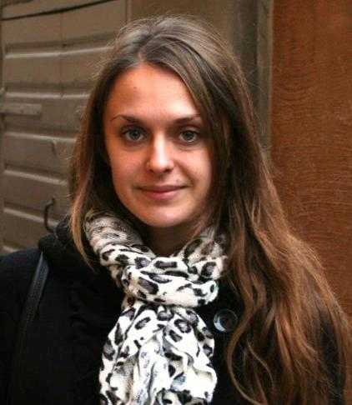
СТАЖУВАННЯ В УНІВЕРСИТЕТАХ-ПАРТНЕРАХ
Анна Олешкевич проходила наукове стажування в лабораторії Ангстрема університету м.Уппсала, Королівство Швеція в період із 01.01.2013 -01.06.2013
а також двічі відвідувала синхротрон ESRF (European Sycnhrotron Radiation Facilities) м.Гренобль, Франція для проведення дисертаційних досліджень.
2013 р.

Slide 25
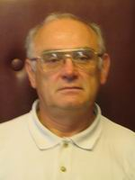
СТАЖУВАННЯ В УНІВЕРСИТЕТАХ-ПАРТНЕРАХ
Травень 2013 р.
Наташа Сафонова – Відмінниця навчання перемогла в конкурсі на здобуття гранту Вишеградського фонду на 2013/2014 навчальний рік на включене навчання в Дебреценському університеті під керівництвом всесвітньовідомого фізика-матеріалознавця, професора кафедри фізики твердого тіла Дебреценського університету Д. Беке.
Н.Сафонова
проф. Д.Беке

Slide 26
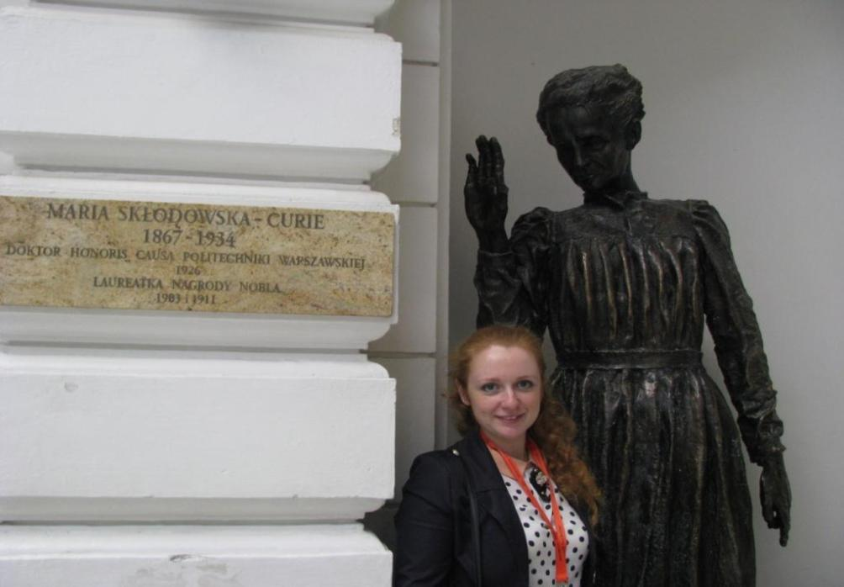
2014 р.
Варшавська політехніка
Аспірантка В. Басих виграла грант на наукову роботу в Варшавській політехніці за Європейською програмою «Marie Curie Initial Training Network».
Вікторія, так би мовити, отримала благословення від самої Марії Кюрі !

Slide 27
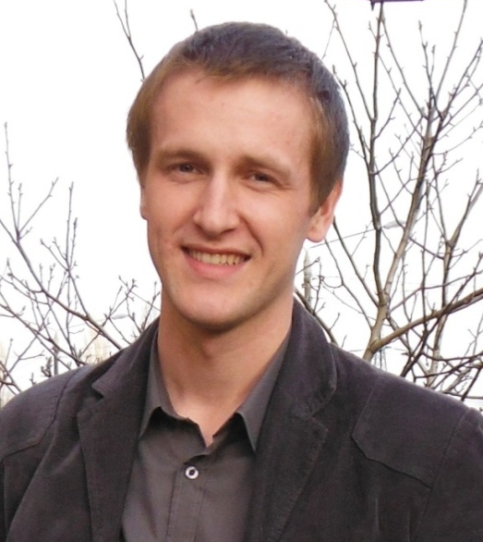
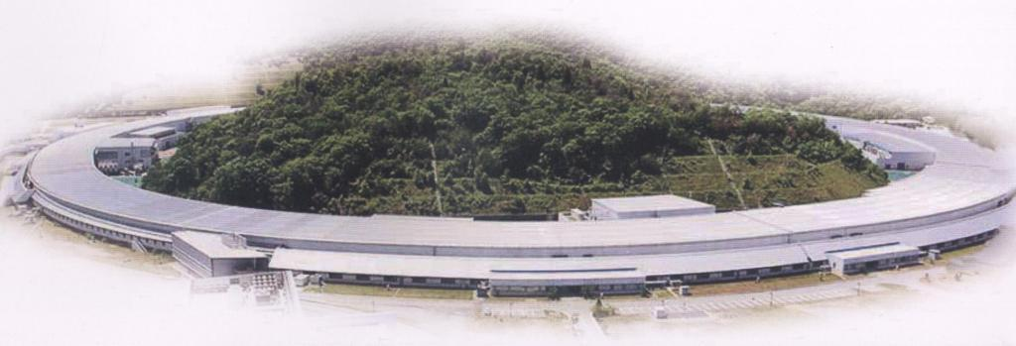
Аспірант Андрій Орлов, перший в Україні, хто виборов грант на наукові дослідження в синхротронному центрі SPring-8 Національного інституту фізико-хімічних досліджень RIKEN (Японія) під керівництвом д-ра Ішикави
2014

Slide 28
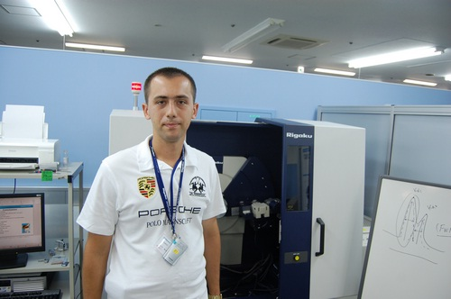
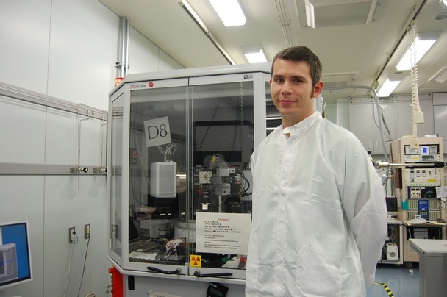
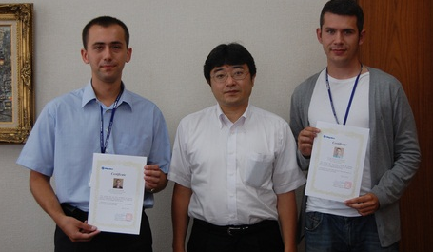
"Рекордсменом" є асп. І.Владимирський, який був на стажуваннях тричі: в Угорщині і в Японії (двічі).
Аспіранти І.Владимирський та А.Бурмак на науковому стажуванні у навчально-науковому центрі РИГАКУ
на заводі Акішіма в Токіо
з 8 по 14 липня
2012 року

Slide 29
4. Рейтинги, нагороди
Notes:
29

Slide 30
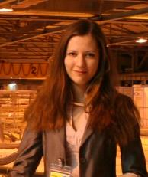
Публікації в журналах з високим імпакт-фактором – це визнання високого рівня наукових результатів !
Статтю, співавтором якої є аспрірантка Мар'яна Вережак, "Phase growth in an amorphous Si-Cu system, as shown by a combination of SNMS, XPS, XRD and APT techniques" опублікував відомий журнал "Acta Materialia" (імпакт-фактор = 3,98).

Slide 31
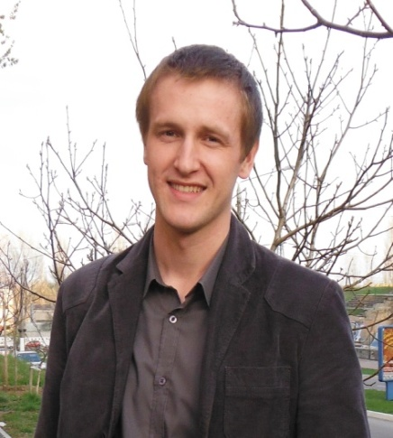
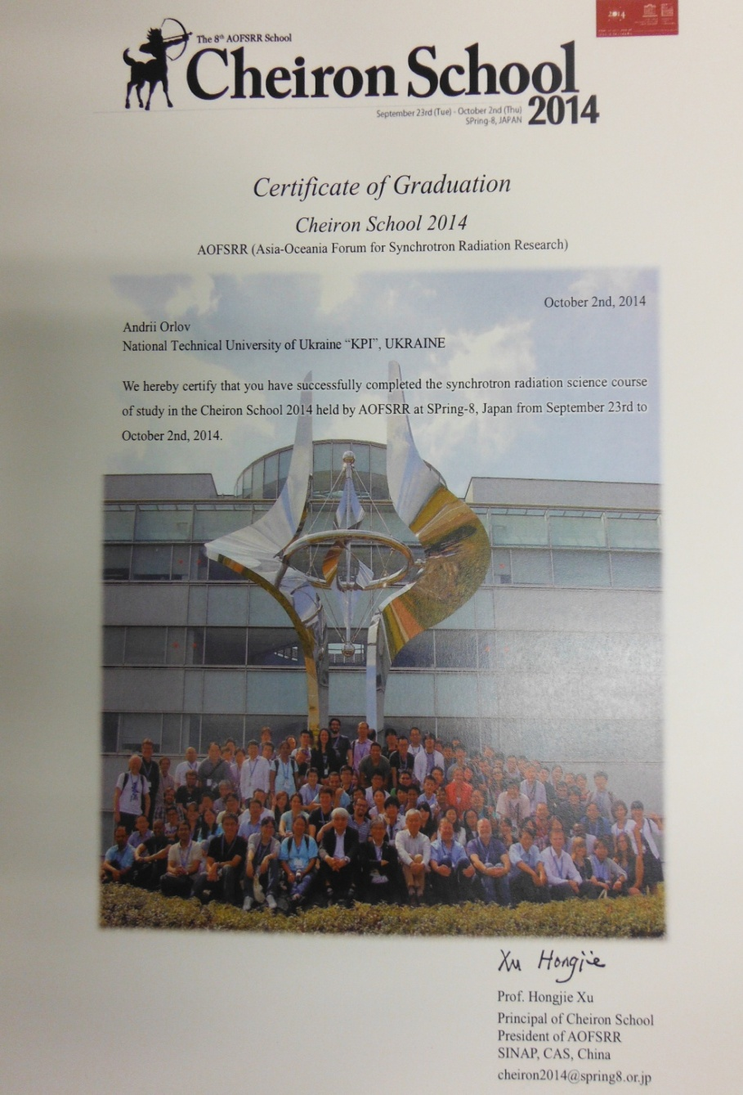
Міжнародний сертифікат! Опановуючи нові знання – в Японії !
Н
Аспірант кафедри фізики металів Андрій Орлов успішно здав іспити за результатами навчання в рамках "Cheiron School 2014", в SPring-8, де він знаходиться на науковому стажуванні.

Slide 32
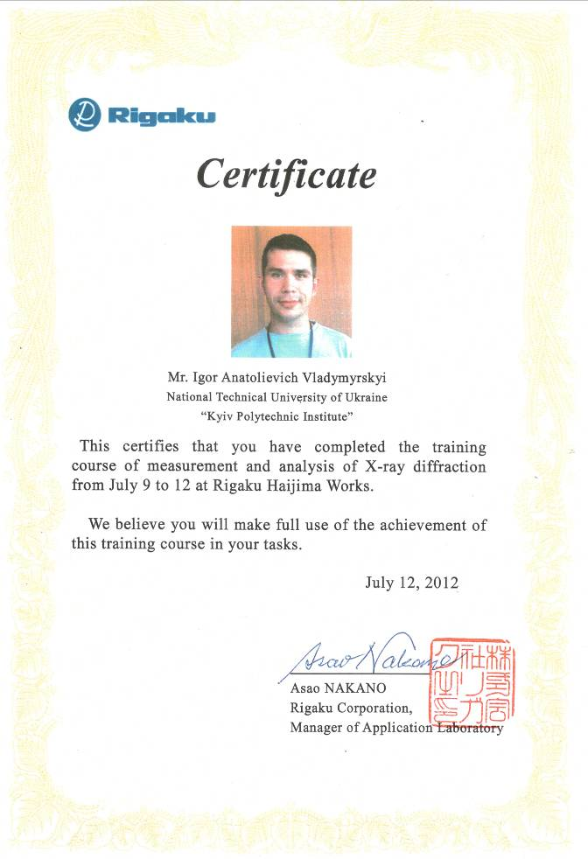
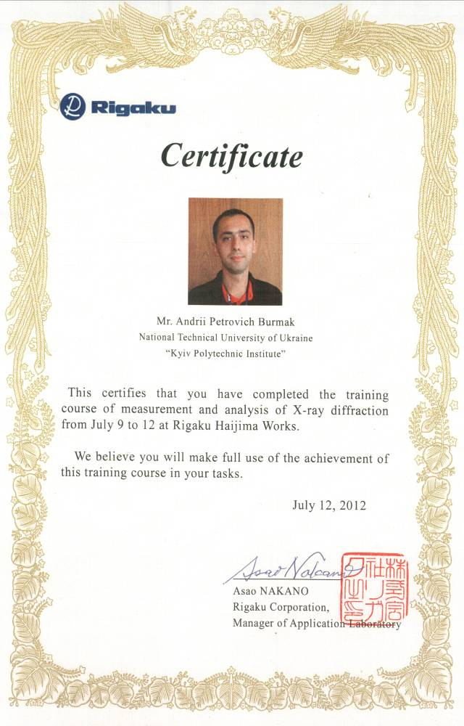
Досягнення, нагороди, відзнаки
2012 р.

Slide 33
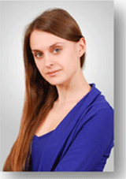
Студенти і молоді вчені – переможці конкурсів НАН України:
2010 – студ. Ю.Віцюк (Проф.Т.А.Роїк);
2010 – студ. А.Олешкевич (Проф.С.М.Волошко).
А. Олешкевич (високий рівень фундаментальних досліджень) та Ю. Віцюк (10 патентів!).

Slide 34
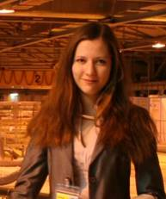
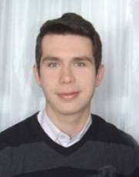
Переможці конкурсу НАН України
"На здобуття премій для молодих учених і студентів вищих навчальних закладів за кращі наукові роботи":
1) Золота медаль (перше місце) в конкурсі наукових робіт студентів — магістрантка кафедри фізики металів М. Вережак за роботу "Нові підходи до кристалографічних характеристик аперіодичних структур на основі даних розсіювання синхротронного та нейтронного випромінення";
2) Грамота (друге місце) в конкурсі наукових робіт молодих вчених — аспірант кафедри фізики металів І.Владимирський в конкурсі наукових робіт молодих вчених за роботу "Фазові перетворення, структура та властивості нанорозмірних плівкових композицій Fe/Pt".
2013 р.

Slide 35
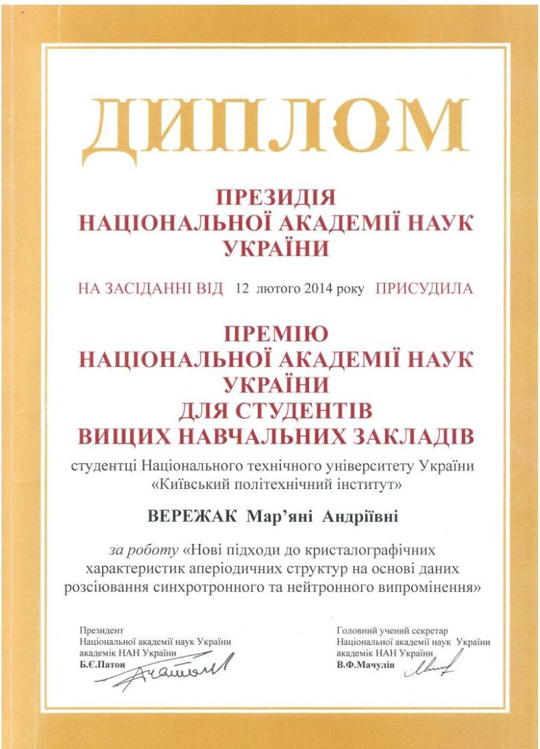
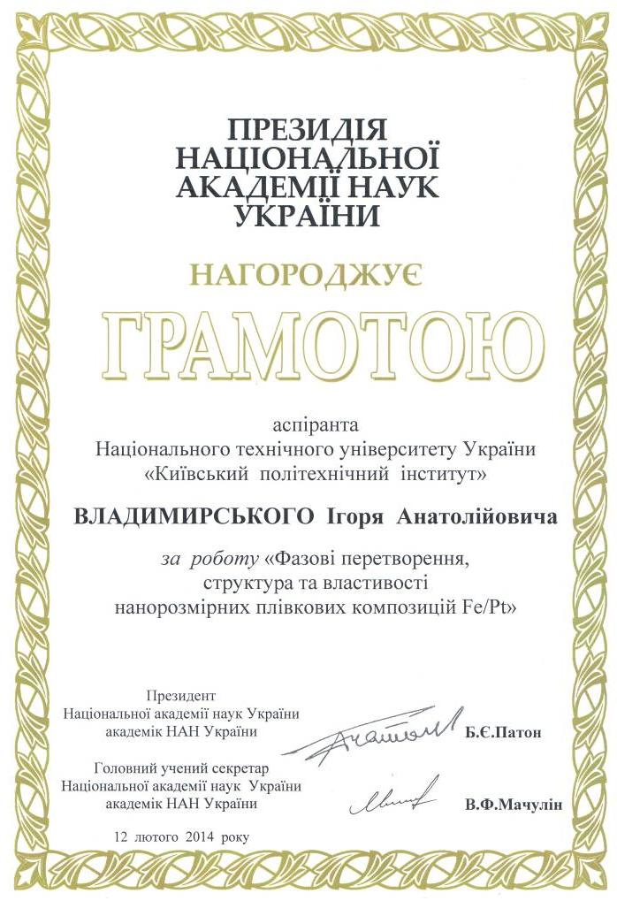
2014

Slide 36
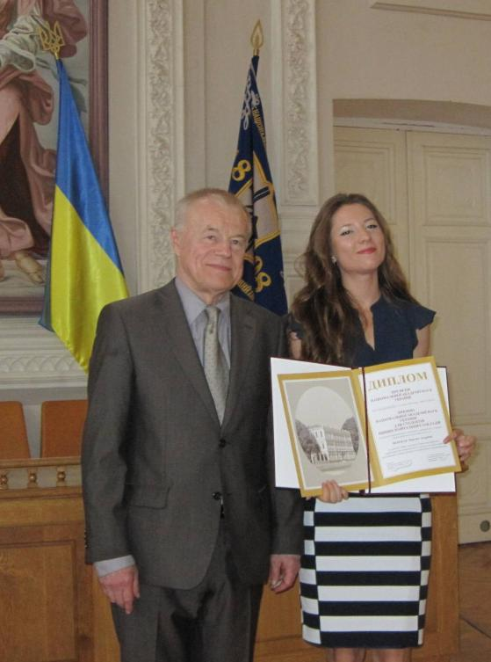
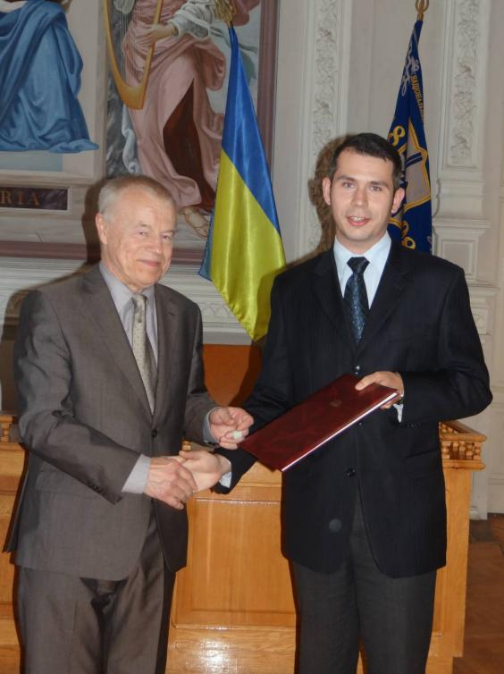
Конкурс НАН України на здобуття премій для молодих учених і студентів вищих навчальних закладів за кращі наукові роботи.
2014
Аспіранти І.А. Владимирський та М.А. Вережак – переможці конкурсу

Slide 37
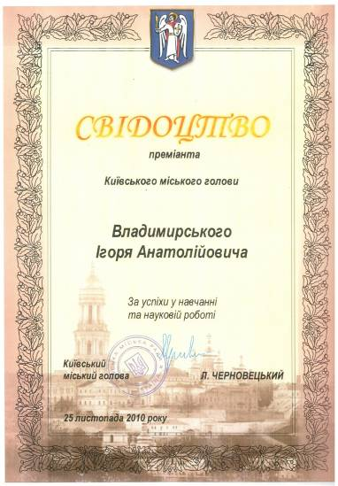
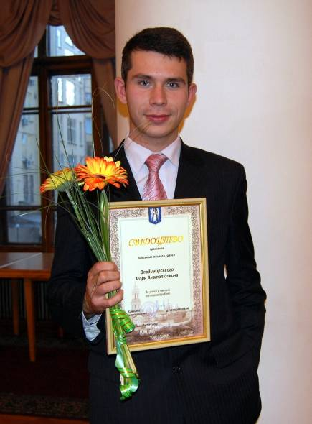
І. Володимирський – преміант Київського міського голови

Slide 38
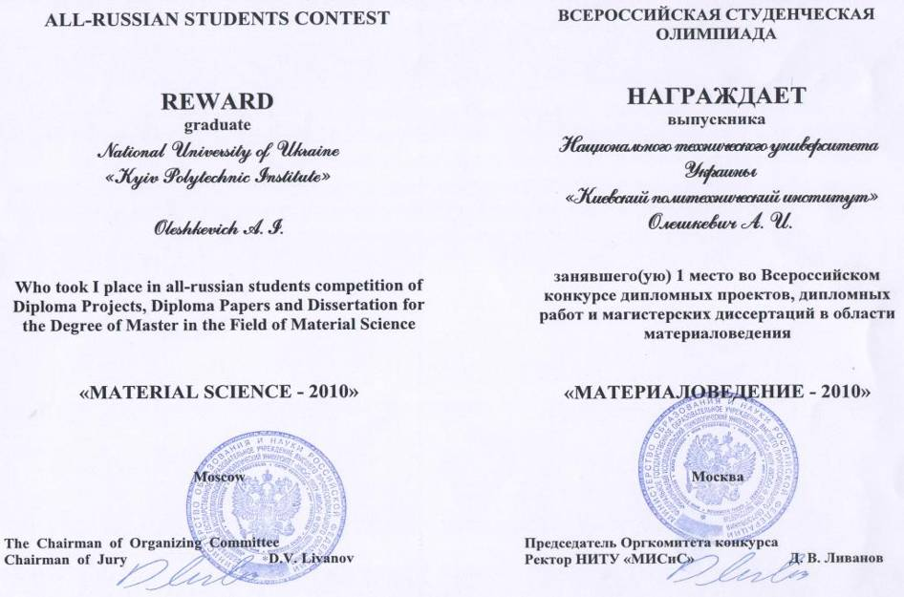
2010 р.
Отримано нагороду

Slide 39
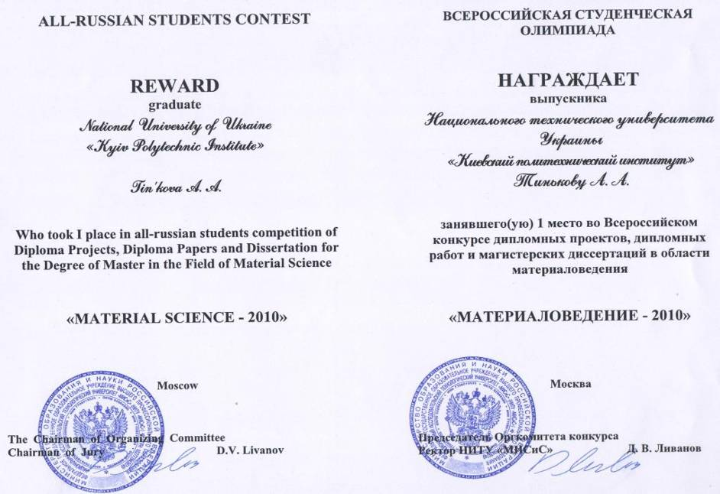
2010 р.
Отримано нагороду

Slide 40
Іменні стипендіати кафедри фізики металів:
Отримують стипендію імені професора М.В. Білоуса: 1. Саніна Є.О. (група ФМ-01); 2. Сафонова Н.Ю. (гр. ФМ-81м); 3. Зінова О.С. (гр. ФМ-01).
2. Отримують стипендію імені академіка В.Н. Гриднєва: 1. Броварник Ірина (група ФМ-11); 2. Гавриков Олександр (група ФМ-11); 3. Фаловська Анастасія (група ФМ-11); 4. Пашкевич Микола (група ФА-01); 5. Круглов Іван (група ФА-01);
6. Федоров Марк (гр. ФМ-01).
2014 р.

Slide 41
Іменні стипендіати кафедри фізики металів:
3. Студенти Холіна Є.О. та Гафаров А. (гр. ФМ-01); Круглов І.О. (гр. ФА-01) перемогли у конкурсі Стипендіальної програми «Завтра.UA» Фонду Віктора Пінчука;
4. Отримують стипендію імені професора А.П. Сьомика: 1. Холіна Є.О. (гр. ФМ-01);
2. Броварнік І.В. (гр. ФМ-11).
2014 р.

Slide 42
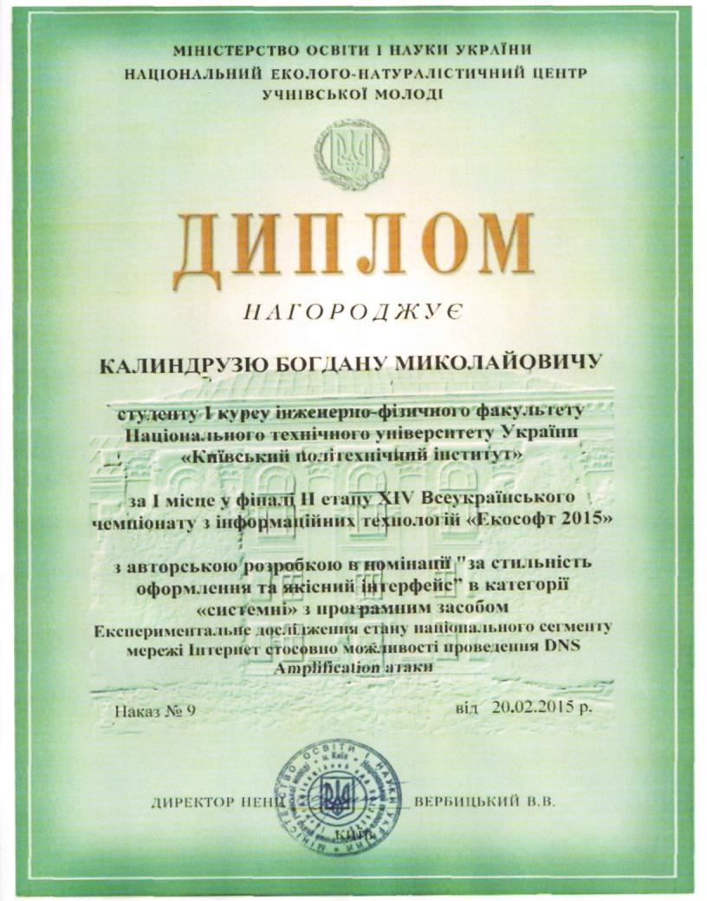
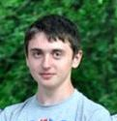
ВІТАЄМО Богдана Калиндрузя!
Першокурсник кафедри виборов 1 місце у II етапі ХІV Всеукраїнського чемпіонату інформаційних технологій «Екософт-2015» у номінації "за стильність оформлення та якісний інтерфейс".

Slide 43
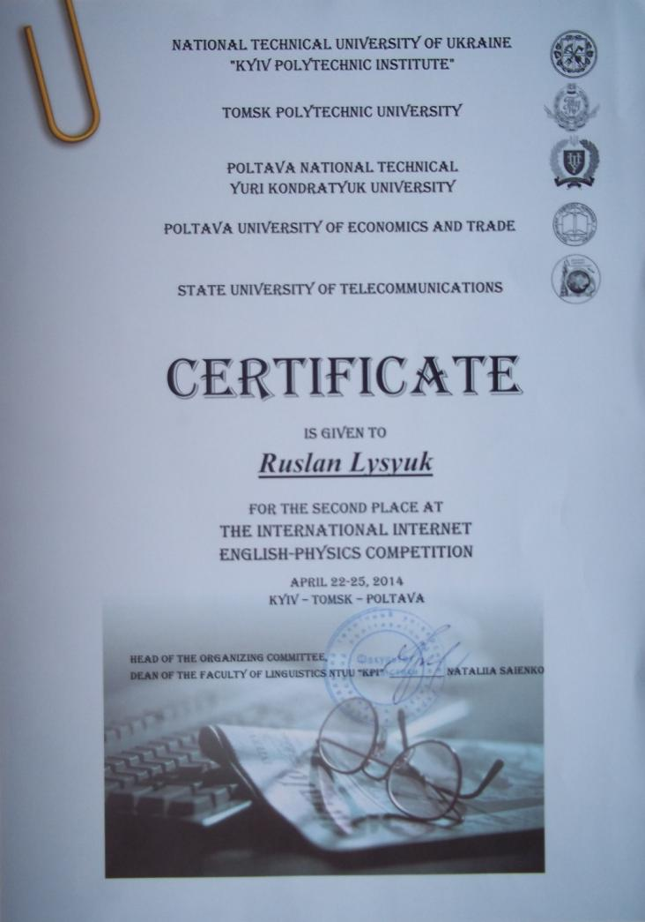
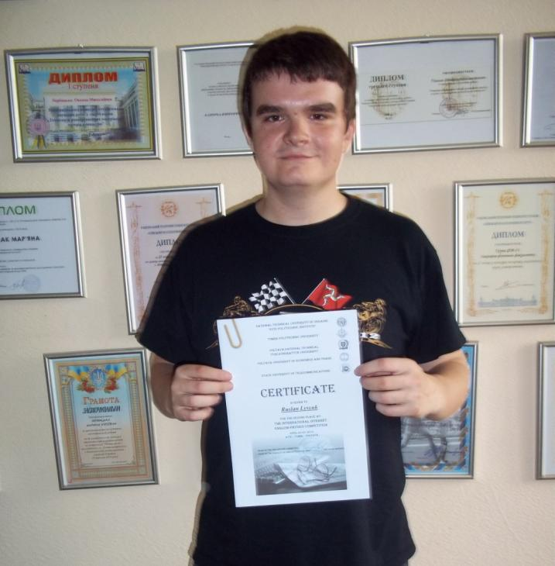
Студент групи ФМ-21 Руслан Лисюк зайняв 2 місце на студентській міжнародній інтернет-олімпіаді з фізики та англійської мови.

Slide 44
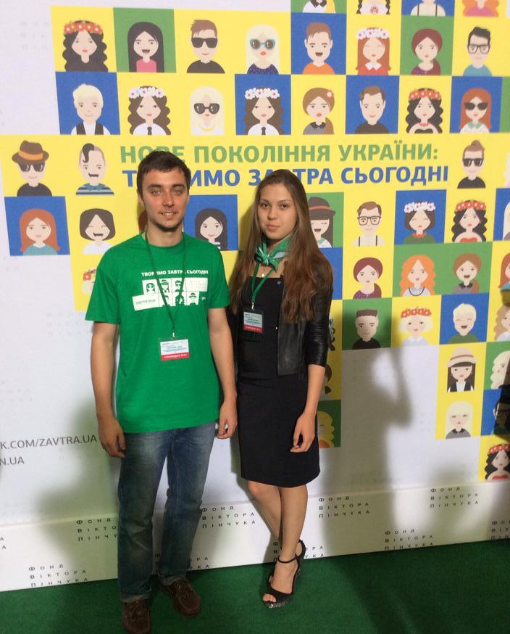
Переможці Конкурсу 2013/2014 Стипендіальної програми «Завтра.UA» Фонду Віктора Пінчука!
Студенти-переможці Іван Круглов та Євгенія Холіна.

Slide 45
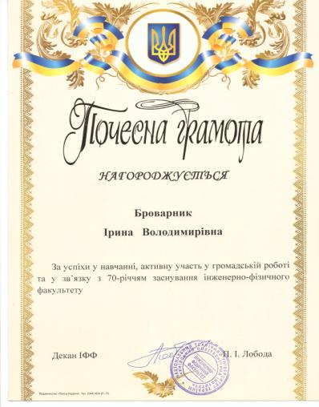
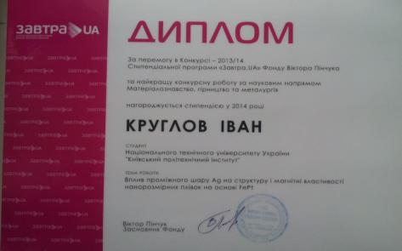
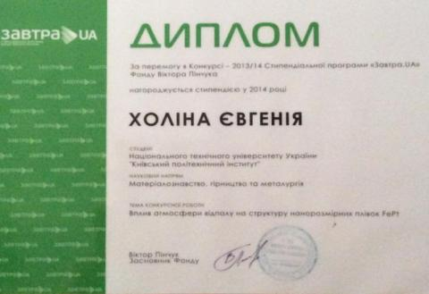
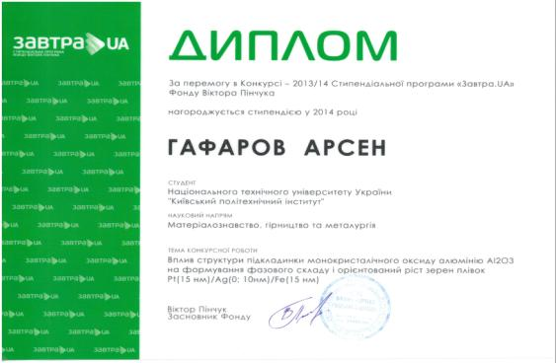
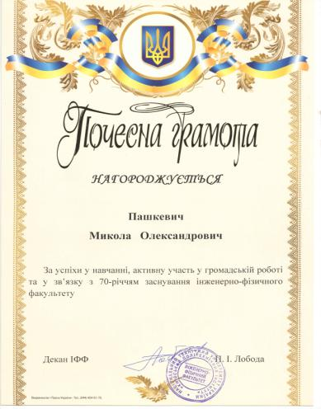
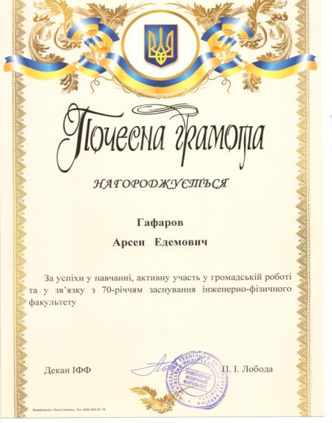
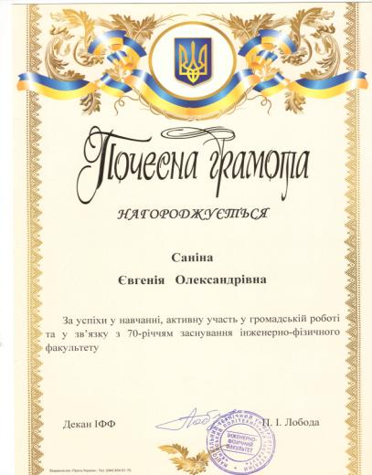
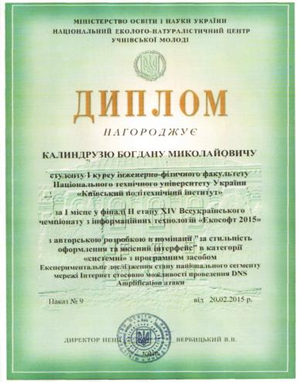
2014 р.
45

Slide 46
Участь в олімпіадах:
Студент гр. ФМ-31с Дмитриченко Олег Олегович посів 4 місце в ІІ етапі Всеукраїнської студентської олімпіади з «ПРИКЛАДНОГО МАТЕРІАЛОЗНАВСТВА» (червень 2013 р.);
Студент гр. ФА-21 Бугайов Олександр Сергійович посів 3 місце в олімпіаді з «ВИЩОЇ МАТЕМАТИКИ» серед студентів 1-х курсів технічних факультетів НТУУ «КПІ» (червень 2013 р.);
Студент гр. ФМ-21 Слюсар Андрій Миколайович посів 1 місце в олімпіаді з «ВИЩОЇ МАТЕМАТИКИ» серед студентів ІФФ (червень 2013 р.);
ФМ-11 Гавріков Олександр Олександрович – посів 3 місце в олімпіаді з «ВИЩОЇ МАТЕМАТИКИ» серед студентів 2-х курсів технічних факультетів (червень 2013 р.);

Slide 47
5. Студент гр. ФМ -11 Онісенко Денис – посів 3 місце в олімпіаді з «ВИЩОЇ МАТЕМАТИКИ» серед студентів 2-х курсів технічних факультетів (червень 2013 р.);
6. Студент гр. ФМ-32 Удовенко Едуард Станіславович – посів 1 місце в олімпіаді з «ВИЩОЇ МАТЕМАТИКИ» серед студентів 1-х курсів Інженерно-фізичного факультету (листопад 2013 р.);
7. Студент гр. ФМ-32 Копил Григорій Володимирович – посів 2 місце в олімпіаді з «ВИЩОЇ МАТЕМАТИКИ» серед студентів 1-х курсів Інженерно-фізичного факультету (листопад 2013 р.);
8. Студент гр. ФМ-21 Слюсар Андрій Миколайович – посів 1 місце в олімпіаді з «ВИЩОЇ МАТЕМАТИКИ» серед студентів 2-х курсів Інженерно-фізичного факультету (листопад 2013 р.).

Slide 48
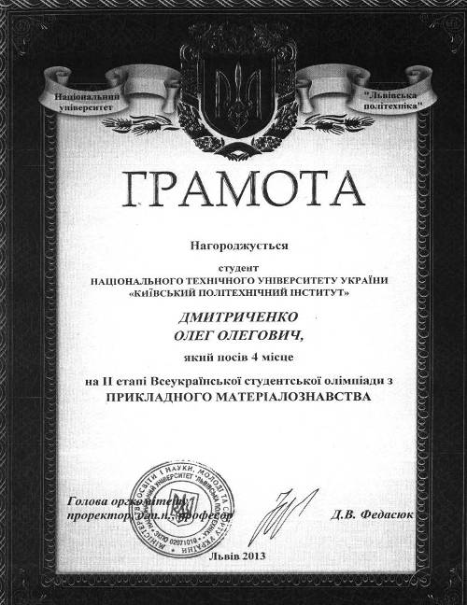
Студент IV курсу Олег Дмитриченко, зайняв 4 місце на ІІ етапі Всеукраїнської студентської олімпіади з прикладного матеріалознавства, що відбулася в "Львівській політехніці".
Науковий керівник Олега – д.ф.-м.н. О.В. Філатов.

Slide 49
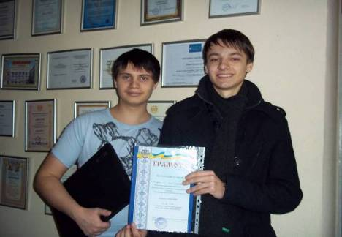
Студенти кафедри фізики металів перемогли в олімпіаді з «Вищої математики» серед студентів Інженерно-фізичного факультету, що проходила в листопаді 2013 року:
На фото зліва направо: Едуард Удовенко та Григорій Копил
– Удовенка Едуарда Станіславовича (гр. ФМ-32, І курс) – 1 місце;
– Копила Григорія Володимировича (гр. ФМ-32, І курс) – 2 місце;
– Слюсара Андрія Миколайовича (гр. ФМ-21, ІІ курс) – 1 місце;
– Бугайова Олександра Сергійовича (гр. ФА-21, ІІ курс) – 3 місце;
– Гаврікова Олександра Олександровича (гр. ФМ-11, ІІІ к.) – 3 місце;
– Онісенка Дениса Ігоревича (гр. ФМ-11, ІІІ курс) – 3 місце;

Slide 50
В останні роки більше 50-ти нагород вибороли студенти-металофізики

Slide 51
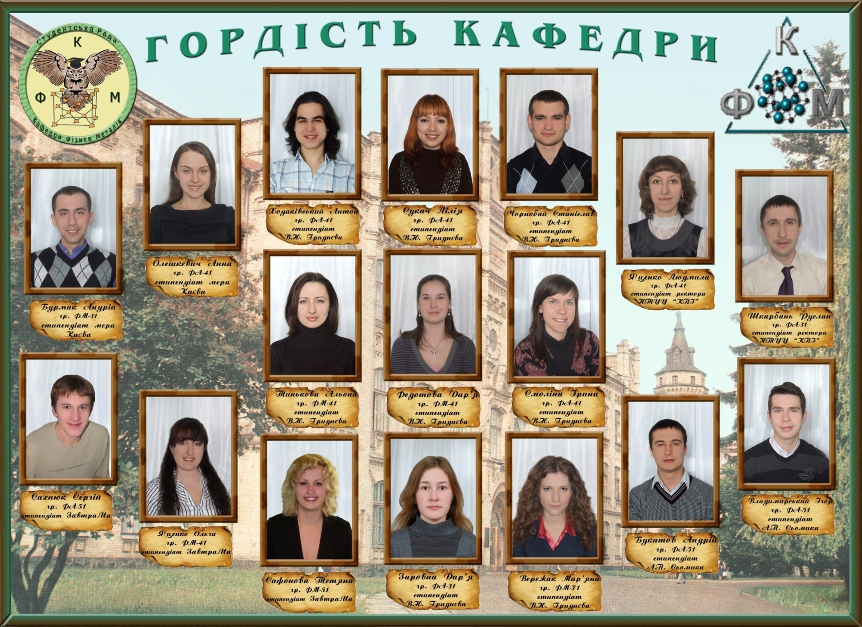
Досягнення студентів КФМ

Slide 52
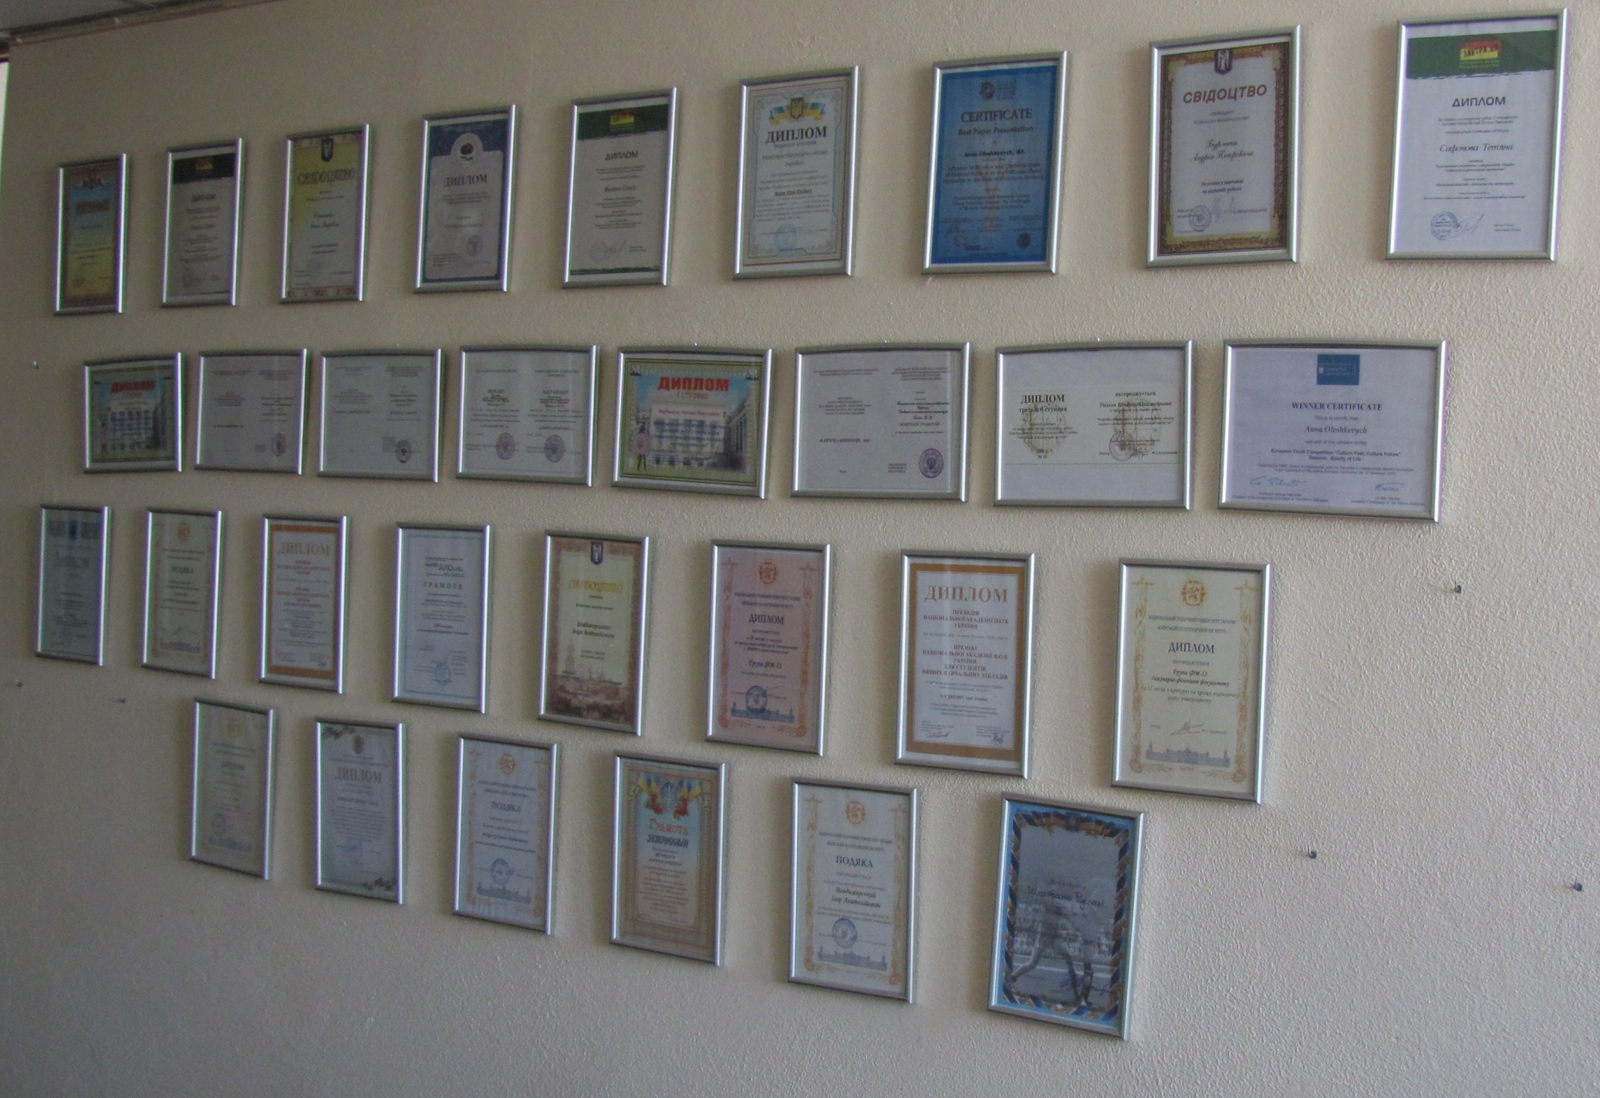

Slide 53
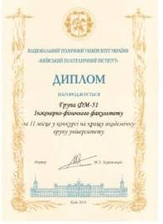
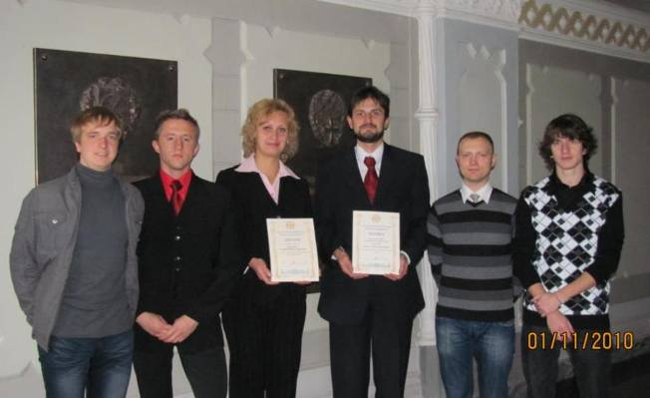
ІІ-місце в щорічному конкурсі на “Кращу академічну групу” група ФМ-51 (VI-курс)
куратор групи
к.т.н. Замулко С.О.
староста групи
Сафонова Т.Ю.

Slide 54
2013 р.
Група ФМ-01 – краща академічна групу університету (серед академічних груп ІІІ курсу, технічний напрям підготовки)
Куратор групи ФМ-01 асп. А. Олешкевич (ліворуч) та староста групи ФМ-01 Є. Холіна

Slide 55
Висока планка вимог кафедри до наукової діяльності викладачів, в т.ч. – і в міжнародній співпраці, є хорошим стимулом і для студентів займатися науковою роботою і розвивати міжнародні контакти.

Slide 56
Два переможці в рейтингу “Викладач-дослідник – 2009”: проф. Роїк Т.А. та проф. Волошко С.М.
2009 р.

Slide 57
Два переможці в рейтингу “Викладач-дослідник – 2014” проф. Волошко С.М. та проф. Макогон Ю.М.

Slide 58
С.М.Волошко – 7 разовий лауреат рейтингу
«Викладач-дослідник НТУУ "КПІ"»

Slide 59
Активна міжнародна діяльність магістрантів і аспірантів позитивно впливає на всі показники діяльності кафедри в цілому

Slide 60
В моніторингу якості знань кафедра фізики металів посідає місця в першій десятці

Slide 61
Місця спеціальностей металургійно-матеріалознавчого профілю за результатами
15-17 моніторингів
ІФФ |  | ЗФ |  | ММІ
спеціальність | місце | спеціальність | місце | спеціальність | місце
Фізичне матеріало-знавство | 10 | Відновл. та підвищ. зносостійкості деталей і конструкцій | 120 | Динаміка та міцність машин | 20
Композиційні та порошкові матеріали | 42 | Зварювальні установки | 61 | Інструментальне виробництво | 87
Спеціальна металургія | 46 | Технології та устаткування зварювання | 110 | Обладнання для технол-ї пласт. формування конструкцій машинобуд. | 86
Металознавство | 104 |  |  | Обробка матеріалів за спецтехнологіями | 122
Ливарне виробництво | 121

Slide 62
Позиції кафедри фізики металів в рейтингах кафедр НТУУ "КПІ":
– у 2012 році – 2 місце;
– у 2013 році – 1 місце;
– у 2014 році – 1 місце.

Slide 63
A1 – Якість підготовки фахівців
А2 – Науково- педагогічний потенціал
А3 – Науково- інноваційна діяльність
А4 – Міжнародна діяльність

Slide 64
Ранги випускових кафедр – 2013
R | Ф/І | Кафедра | А1 | А2 | А3 | А4
1 | ІФФ | Фiзики металiв | 7 | 12 | 5 | 4
2 | ФММ | Міжнар. економіки. | 3 | 10 | 18 | 14
3 | ФММ | Економіки і підприємництва | 5 | 41 | 36 | 1
4 | ФБТ | Екобіотехнології та біоенергетики | 80 | 1 | 6 | 39
5 | ФММ | Менеджменту | 25 | 4 | 16 | 64
6 | ІХФ | Хiмiчного, полiмерн. i силiкат. машинобуд. | 95 | 6 | 2 | 67
7 | ІТС | Телекомунiкацiй | 63 | 14 | 4 | 8
8 | ПБФ | Приладобудування | 72 | 3 | 7 | 42
9 | ФТІ | Прикладної фізики | 10 | 59 | 3 | 105
10 | ІПСА | Математ. методів системного аналізу | 6 | 20 | 29 | 122

Slide 65
Досягнення, нагороди, відзнаки
За високий професіоналізм та відповідальне ставлення до роботи і суспільства Європейська науково-промислова палата нагородила колектив кафедри фізики металів дипломом (Diploma dі Merito), а завідувача кафедри проф.С.І.Сидоренка золотою медаллю
2013 р.

Slide 66
5. Основний висновок
Досвід кафедри фізики металів свідчить, що для успішного виконання магістерських та PhD дисертацій треба розвивати максимальну активність в міжнародних грантових програмах (силами студентів і аспірантів) і налагоджувати широкі контакти із професорами університетів-партнерів (силами викладачів і вчених кафедри)
Notes:
66

Slide 67
Все це позитивно впливає на всі складові діяльності кафедр по підготовці кваліфікованих фахівців !
Notes:
67

Slide 68
Завжди молода кафедра фізики металів!

Slide 69
Дякую за увагу !

